Slide 1
Ledarmöte Uppsala HK
25 november 2025

Slide 2
Uppsala HK:s styrelse
Kerstin Markström (ordf), utbildningsansv.
Patrik Johansson (v.ordf), senioransv.
Jonas Flodin (kassör), ekonomi
Ola Larsson (ledamot), ungdomsansv.
Iris Olausson (ledamot), sociala medier
Philip Ryde (suppleant)

Slide 3
Anders ansvarsområden
-Träningstider: fördelning/avbokning i ibgo
-Matchtider: läggning/avbokning i ibgo, matchflyttar i Profixio
-Domare: utbildning, tillsättning, betalning i Cleverservice
-A-lagsarrangemang: tillsättning speaker, funktionärer, fördela/lag
-Handbollsskolorna: ledare, material, info/kallelser, sammandrag
-Material: beställer och hämtar på Intersport
-Utbildningar: HS-ledare, TU1, TEMA-kvällar, Academy Week
-Möten: bokningen, storföreningar, Destination Ua, SISU, HF Öst m m
-Lägerverksamhet: planering, ledarrekrytering, schemaläggning
-Sommarjobbare: projektansökningar, rekrytera, planera, schemaläggning
-Spelarövergångar + uppdatera hemsidan + Facebook

Slide 4
Roberts ansvarsområden
50% Idrottsklivet
---------------------------------------------------------------------
50% Kansli
-Ansvarig SportAdmin + Idrottonline
-Ekonomi, Fritidskortet
-Hjälp med inloggningar i Profixio
-Lagmejl
-Taggbeställningar, register
-Beach
-Beachträningstider, Inomhusträningstider försäsong
-Tröj/Materialinventering
-Hemsida
-Instagram
-Lägerplanering
-Utlämning av material
-Klubbrabatten

Slide 5
Administration
SportAdmin – Idrottonline - Profixio
UHK:s hemsida
Taggar, nya/gamla, servrar m m
Matchflyttar, vem gör vad?
Träningstider, under jul/nyår?

Slide 6
Material
Nya matchtröjor
Reservställ
Tejp, kylpåsar, lindor …
Övrigt i sjukvårdsväskan
Sjukvårdsväskan
Klister, går åt mer och mer

Slide 7
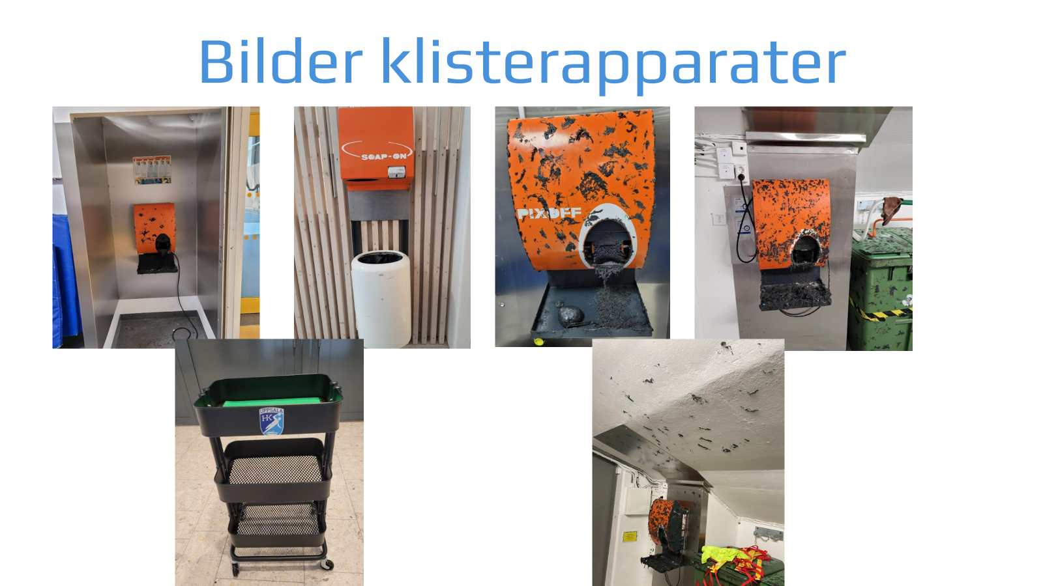
Bilder klisterapparater

Slide 8
Klisterrengöring
Hålla snyggt vid rengöringsapparaterna
Städningsschema
v.51
Fyrishov – HU/HJ, Tiunda – DU/DJ
Rosendal – F09/10
v.18
Fyrishov- DA, Tiunda – HA
Rosendal – P09/10

Slide 9
Utbildning
Funktionärer, 27/11 kl 18-21
HS-ledare ungdom, 18/12 kl 18.30-21 ?
Föreningsdomare, DU2 den 7/1 kl 13-17 ?
HS-ledare vuxna 13/1 kl 19-21 ?
TEMA-kväll regler / målvaktsträning ?
6. Utvärdering Academy Week?
7. Övrigt

Slide 10
Rosendals Multihall
Ny dörrkod (förrådsdörrar): 2133
Ändrade parkeringsförhållanden
Gym i motionrummet?
Inloggning kommun - wifi
Ordning i förråden - allas ansvar
Snart blir det riktig kortplan

Slide 11
Tjäna pengar
Klubbrabatten – hur gick det?
Newbody – hur gick det?
Utdelning Bingolotter till 23/12
HS-sammandrag våren 2026
Klubbrabatten våren 2026
USM:s finalspel IFU Arena den 8-10/5

Slide 12
Arrangemang
UHK-dagen 10 januari , publikrekord?
Fyrishov A+B - två A-lagsmatcher,
lagfotografering 2011-2016 (schema),
tipspromenad, hastighetsskjutning, supporterprylar, skapa en klack?
2. Ungdomsdisco, Rosendal 30/1 kl 18-20.30

Slide 13
Cuper
Vilka cuper tänker ni åka på under våren?
Eken Cup (13-15 juni)
Uppsala Beach cup (juni+augusti)
Åhus beach (9-18 juli)
Egen turnering till hösten?

Slide 14
Viktigt att veta
Matchvärdar (info finns) och inspringslag våren 2026
Omlottning födda 2015 och 2016
Fadderverksamheten
Svenska Cupen 2026
Ny HS i Kvarngärdesskolan, sön 10-12 ?
Behövs fler klubbengagerade personer

Slide 15
Nästa möte
Förslag – tisdag 10 mars
Ämnen att ta upp?

